Slide 1

Vysoká škola technická a ekonomická v Českých Budějovicích
Měření intenzity dopravy na vybrané síti silničních komunikací
Autor bakalářské práce: Aleš Mrázek
Vedoucí bakalářské práce: Ing. Ladislav Bartuška
Oponent bakalářské práce: prof. Ing. Václav Cempírek, Ph.D
České Budějovice, červen 2016

Slide 2
Motivace a důvody k řešení problému
Problematika v blízkosti bydliště
Snaha dozvědět se více o tématu
Zjistit aktuální situaci dopravy

Slide 3
Cíl práce
Cílem bakalářské práce je zvolit v silniční síti oblast pozemních komunikací, na kterých je žádoucí provést měření intenzit dopravy. Na základě těchto měření provést analýzu organizace dopravy v dané oblasti a navrhnout případná řešení dopravních nedostatků.

Slide 4
Výzkumný problém
Zjištění aktuální intenzity dopravy na Budějovické ulici v Táboře
Porovnání aktuálních hodnot s hodnotami z minulých let
Možné vyřešení vysoké intenzity dopravy

Slide 5
Použité metody
Metoda sběru dat
Metoda zpracování dat
Analýza

Slide 6
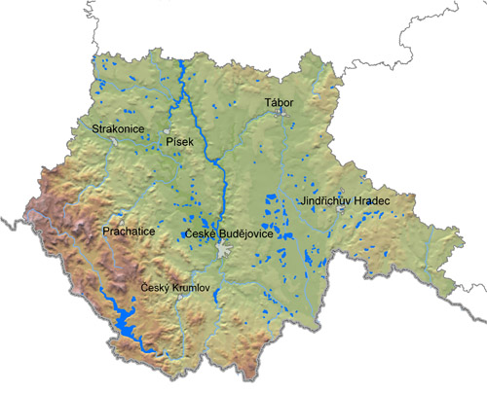
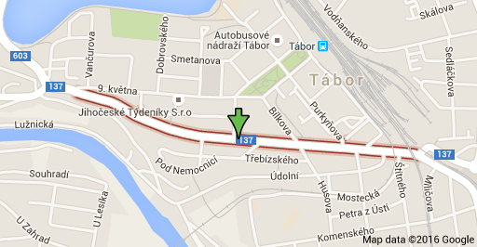
Město Tábor – Budějovická ulice

Slide 7
Denní intenzita dopravy na Budějovické ulici v den průzkumu

Slide 8
Roční průměr denních intenzit dopravy na Budějovické ulici

Slide 9
Vývoj RPDI dopravy na Budějovické ulici od roku 2000 do roku 2016

Slide 10
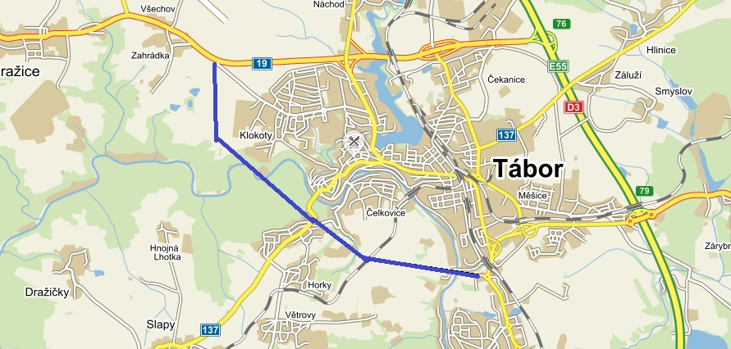
Návrh řešení
Přeložka I/19 – Slapy (Horky) – křižovatka I/3 (Tesco)

Slide 11
Závěrečné shrnutí
Naměřená vysoká intenzita dopravy
Vysoký nárůst dopravy
Cíl bakalářské práce byl splněn

Slide 12
Doplňující otázky
Od vedoucího práce:
Setkal jste se při měření intenzit dopravy s
některými faktory, které by mohly výsledky
měření nějakým způsobem ovlivnit?
Od oponenta práce:
Výsledky zjištěných intenzit jsou vysoké, nepřekvapily Vás tyto výsledky?

Slide 13
Děkuji Vám za pozornost

